Slide 1

Продолжающий уровень
Движение с помощью собственных блоков (Move_CM)

Slide 2
На этом занятии
Создадим полезный мой блок
Изучим почему создание Моего блока с параметрами измеряемыми в сантиметрах может быть полезным
Сделаем мой блок Move_CM
Пререквизиты: Едем прямо, Port View, Собственные блоки с входом и выходом, Блоки математики, Шины данных

Slide 3
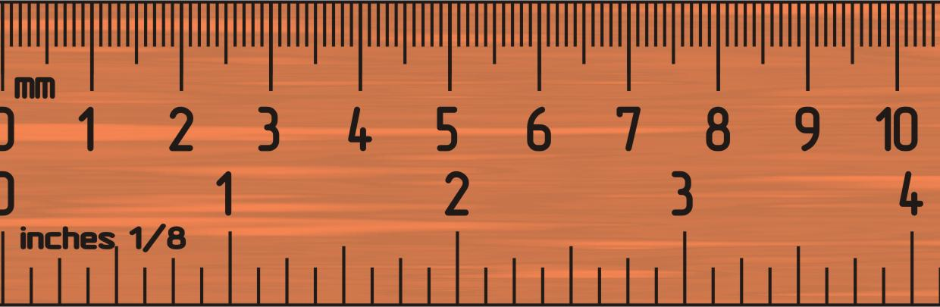
Зачем Мой блок на расстояние?
Встроенные блоки движения не имеют параметров в сантиметрах или в дюймах.
Легче измерять расстояние линейкой нежели градусами или оборотами.
Если вы пересоберете робота с другими колесами, вам не нужно заново измерять каждое движение
Вместо изменения расстояний в каждой программе, откройте ваш мой блок и измените значение сантиметров за один оборот двигателя.

Slide 4
MOVE_CM в 3 шага
Шаг 1: Определите сколько градусов мотора в 1см
Шаг 1A: Измерения колеса
Шаг 1B: Запрограммируйте робота двигаться 1 см
Шаг 2: Добавьте блок математики, чтобы перевести сантиметры в градусы
Шаг 3: Создайте Мой блок Move_CM с 2 входными параметрами (мощность и градусы)

Slide 5
Шаг 1A: : Определите сколько градусов мотора в 1см?
Метод 1:
Посмотрите размер колеса в мм, напечатанный на вашей шине, и разделите на 10, чтобы преобразовать в см (потому что 1 см = 10 мм)
Умножьте ответ на π (3.1415…), чтобы вычислить окружность
Разделите 360 градусов на значение из шага 2. Мы вычислим градусы в 1 см, так как вы перемещаетесь на 1 окружность за 1 оборот, а 1 поворот - это 360 градусов
Пример расчёта колес из стандартного набора EV3 45544:
EV3 (45544) колеса 56мм = 5.6см в диаметре
5.6см × π = 17.6см за оборот
360 градусов ÷ 17.6см = 20.5 градусов мотора в одном сантиметре
Список всех колес LEGO и их диаметры.
http://wheels.sariel.pl/

Slide 6
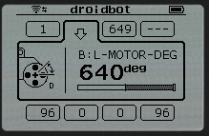
Шаг 1A: Альтернативный метод
Альтернативный метод: Используйте Port View, чтобы определить значение поворота в градусах. Используйте этот метод, если вы не можете определить диаметр колеса.
Положите линейку рядом с колесом/роботом к 0 отметке. (какую бы часть робота вы не использовали для выравнивания с 0, вы должны использовать ее для измерения расстояния на шаге 2)
Передвиньте своего робота вперед на любое количество сантиметров. Убедитесь, что ваш робот не скользит.
Возьмите показание энкодера, которое вы увидели на экране и разделите на количество сантиметров, которые робот проехал.
Ответом будет количество градусов мотора в 1 сантиметре.

Slide 7
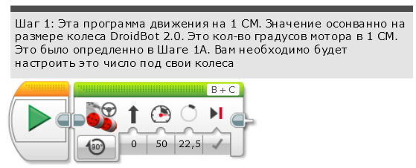
Шаг 1B: Запрограммируйте Move_1CM
Используйте значение градусов оборота мотора, которое вы получили на 5 или 6 слайде

Slide 8
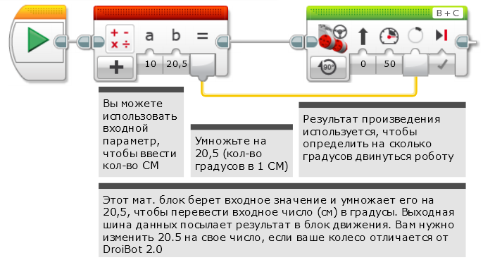
Шаг 2: Перевод СМ в градусы
Создайте блок математики, который переводит СМ в градусы

Slide 9
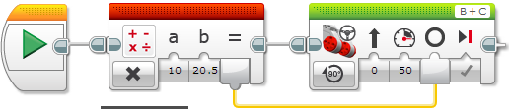
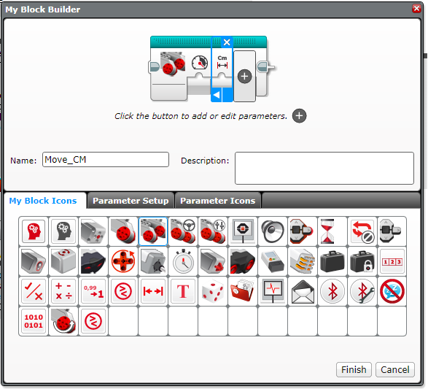
Шаг 3A: Создайте Мой блок
A. Выделите два блока и откройте Конструктор Моего блока
B. Добавить 2 входа: Мощность и Сантиметры. Завершите процесс создания.
Если вам нужна помощь с Конструктором Моего Блока, обратитесь к уроку «Собственные блоки с входом и выходом» в продолжающем уровне.
A
B

Slide 10
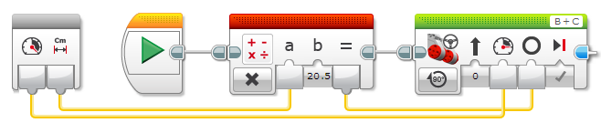
Шаг 3B: Подключить шины данных
C. Соединить входы в сером блоке. Входной параметр сантиметров соединяется с блоком математики. Входной параметр мощности соединяется с мощностью рулевого управления. Результат блока математики соединяется с градусами рулевого управления.

Slide 11
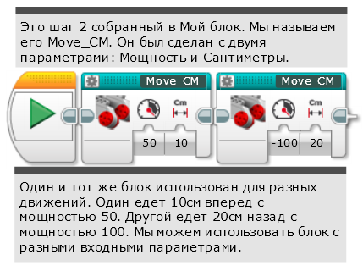
Шаг 3C: Завершите Move_CM

Slide 12
Обсуждение
Почему Мой блок Move_CM полезен?
Вы можете измерять расстояние в СМ и вводить в блок. Вместо программирования по градусам или оборотам.
Изменение входных параметров одной копии моего блока Move_CM повлияет ли на другую копию?
Нет. Поэтому Мои блоки полезны. Вы можете использовать мой блок множество раз, каждый раз с разными цифрами мощности и сантиметров (или другие параметры).
Можете ли вы изменить Мой блок после того, как он сделан?
Вы можете изменить все.

Slide 13
Благодарность
Этот урок создан Sanjay Seshan и Arvind Seshan
Больше уроков доступно на сайте mindlesson.ru и ev3lessons.com
Перевод осуществил: Абай Владимир, abayvladimir@hotmail.com
This work is licensed under a Creative Commons Attribution-NonCommercial-ShareAlike 4.0 International License.

